Slide 1

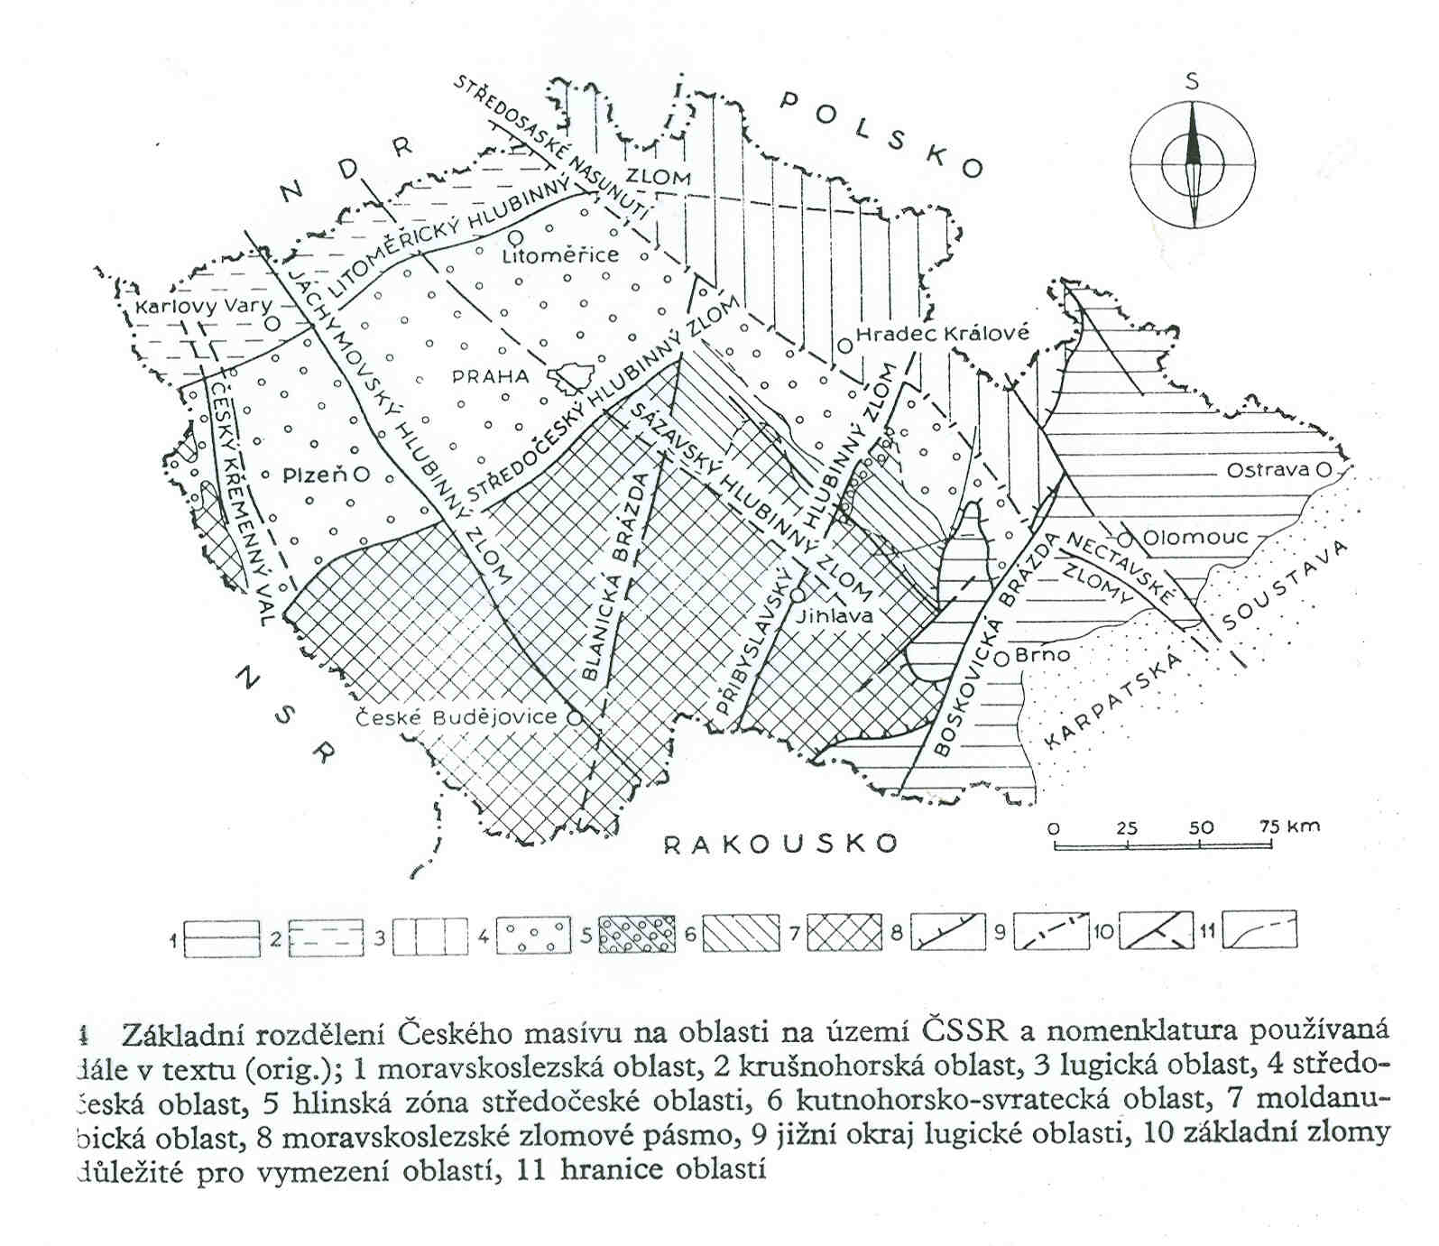
Brunovistlulický terán – brunovistulikum+
Moravikum+silesikum

Slide 2
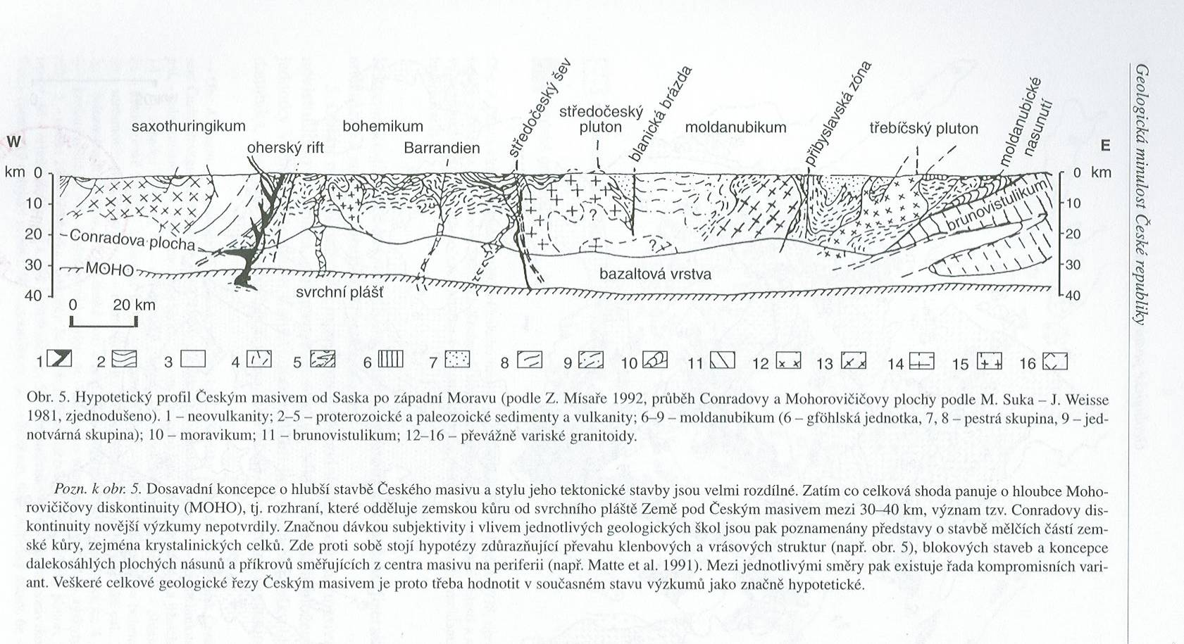

Slide 3
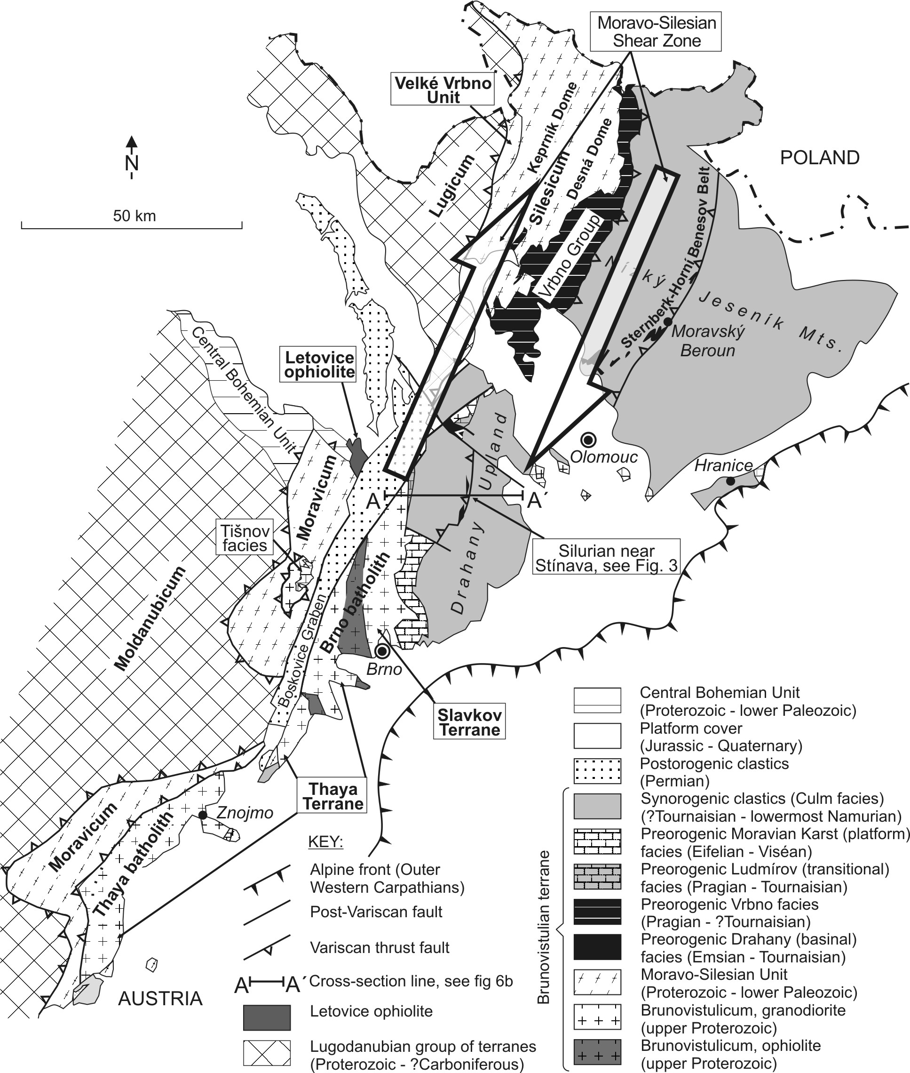

Slide 4
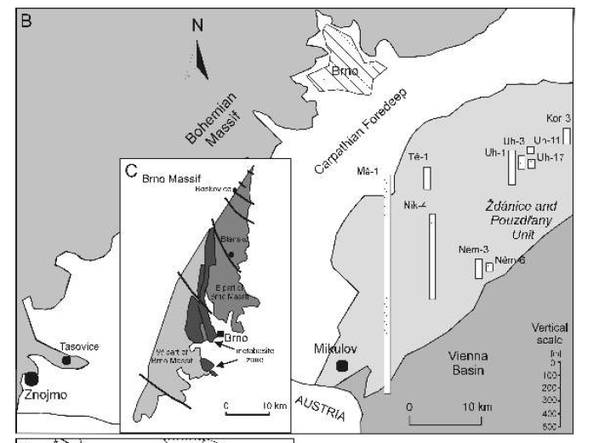
Late Proterozoic - Cambrian
Basal clastic Formation – originally regarded all as Devonian in age. Late Proterozoic -Lower Cambrian acritarchs in Boreholes in SE Moravia Měnín, Němčičky). Shallow marine, grainstones, conglomerates, hard to distinguish from Devonian – same provenance of clastic material. Cadomian molasse.
The Ediacaran age is supported also by the LA-ICP-MS zircon ages in tuffs within basal clastics indicating the deposition around 550 Ma Bilovice and Šumbera (Timmermann et al- 2019)

Slide 6
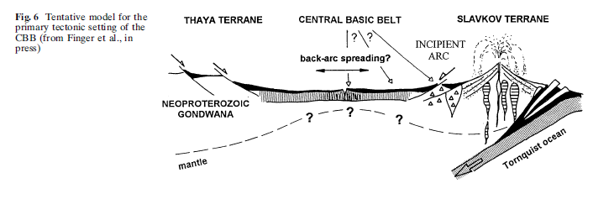

Slide 7
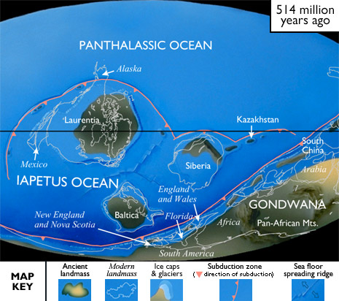
Cambrian position of the Brunovistulian
Terrane – probbaly margin of Baltica

Slide 8
Ordovician
Rare occurrence in boreholes in tle northern part of Brunovistulian terrane in Poland, not found in ČR
Silurian
Only Stínava near Prostějov, grey shales with limestone intercalations, strongly tectonized between
the Devonian and Culm sediments, Llandovery-přídolí. Graptolites. Facies similar to Barrandian. Extensiomal basin at the margin of the Brunovistulian terrane or margins of the Rheic ocean
Problematic occurrences in crystalline units of Silesicum (Branna Group).

Slide 9
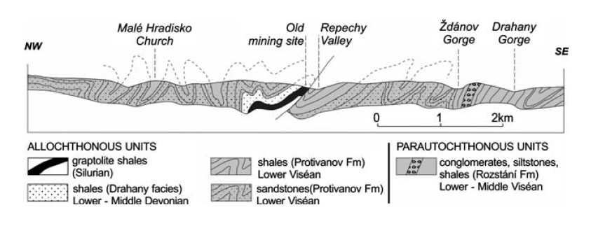
Variscan flysch belt
West Drahany nappe
East Drahany nappe
Geological profile in the central part of the Drahany Upland showing the tectonic position of the Silurian sediments.

Slide 12
Devonian
(preorogenic sedimentation)
Drahany development
Vrbno development
Ludmírov development
Moravian Karst development
Tišnov Development

Slide 13
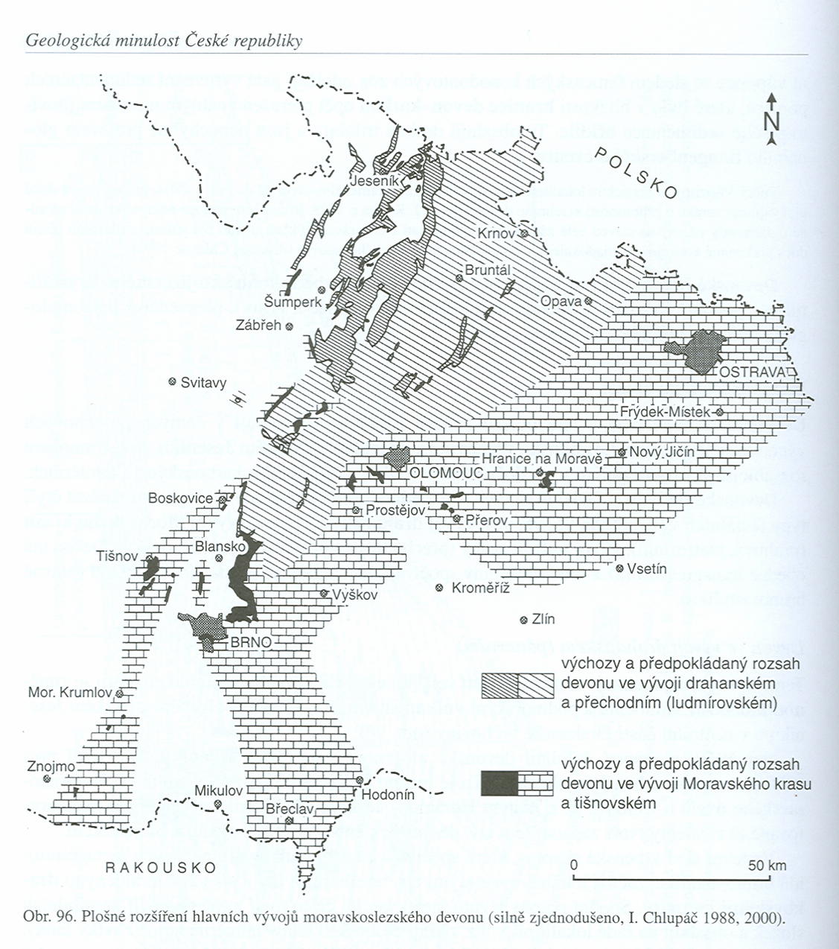

Slide 14
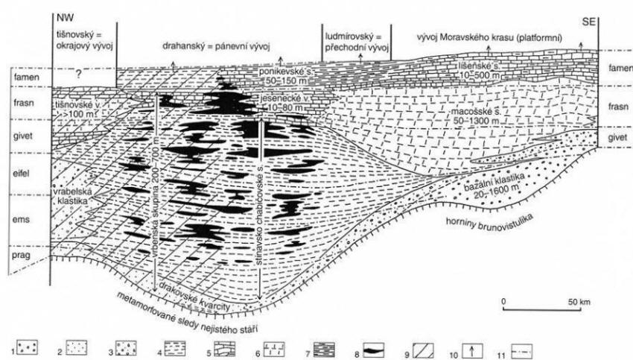

Slide 15
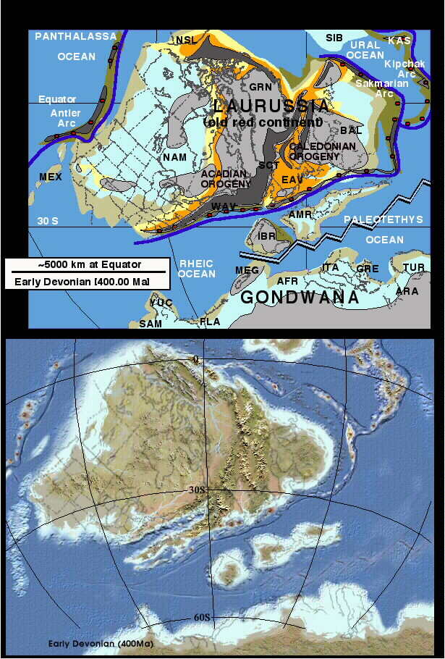
Brunovistulian terrane

Slide 17
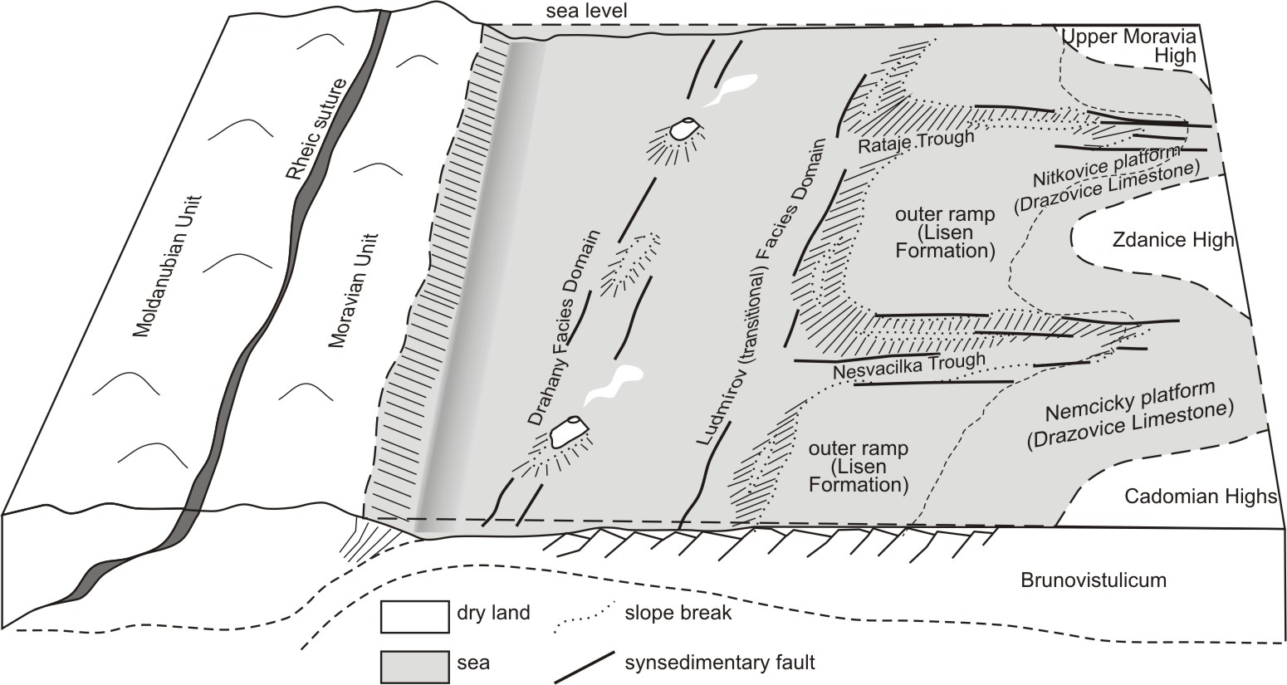

Slide 19
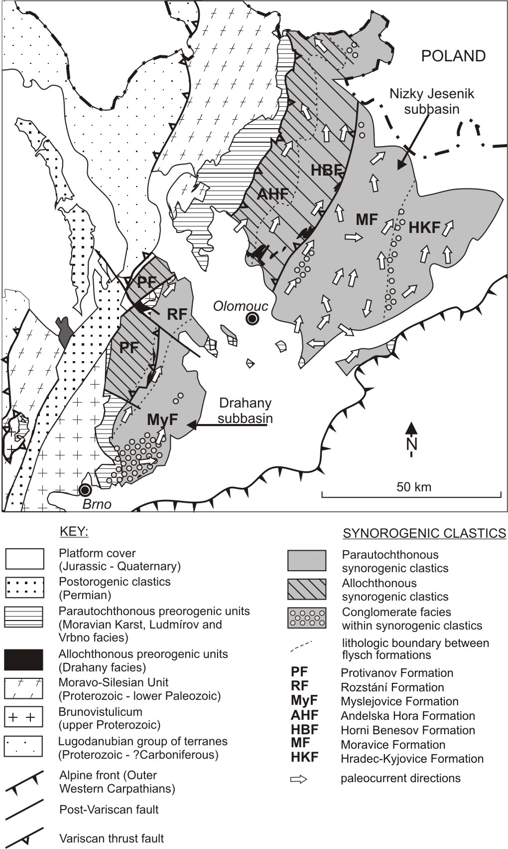

Slide 20
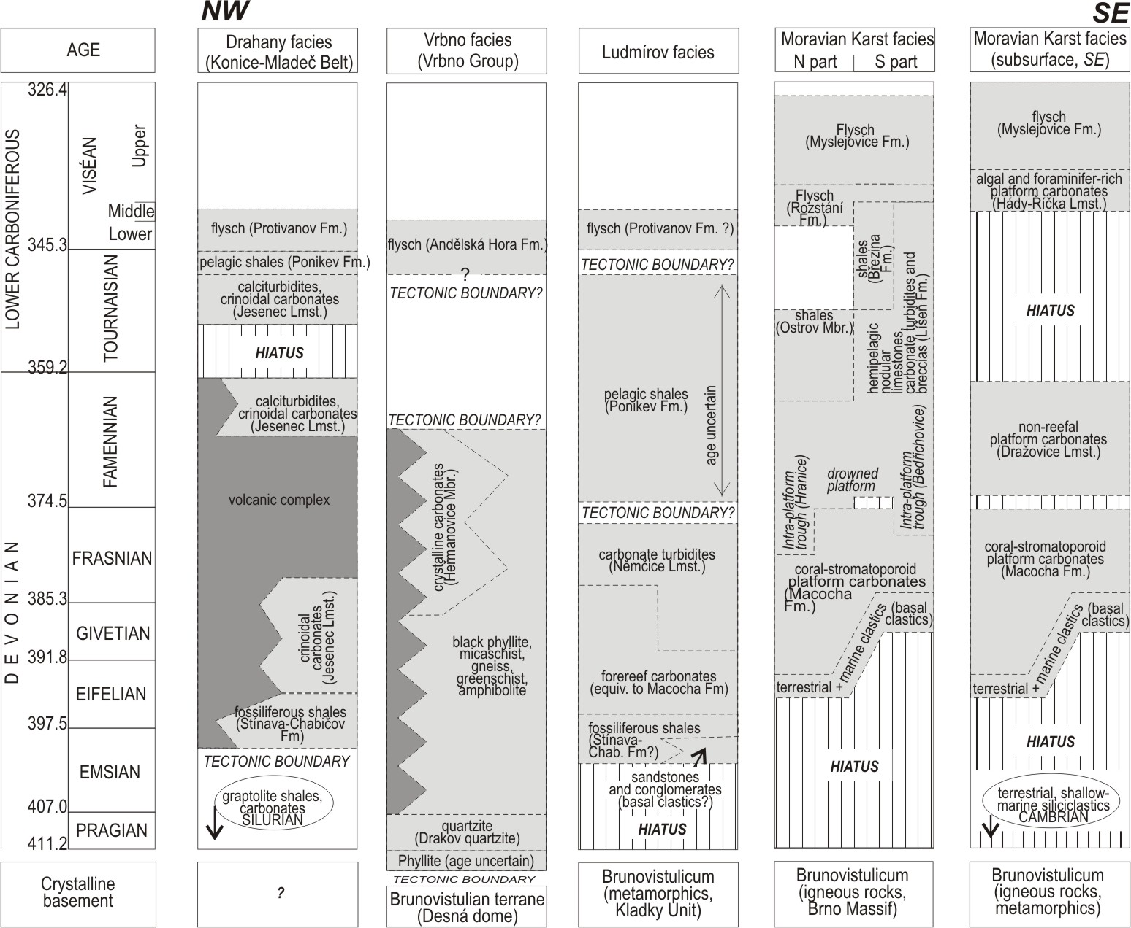

Slide 21
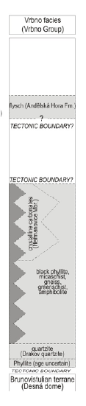
Vrbno (basinal) development
Vrbno Group – Hruby Jesenik Mts., more than 1000m. Basal phyllites overlain by Drakov quartzites.
These metaquartzites contain early devonian fauna of brachiopods, tentaculites, bivalves, trilobites.
Rhenish character. Metamorphosis up to tle garnet and staurolite zone.
Higher up phyllites and mica-schists with abundant basic and rare acid volcanites. Final member – crystalline Heřmanovice Limestone -Givetian

Slide 22
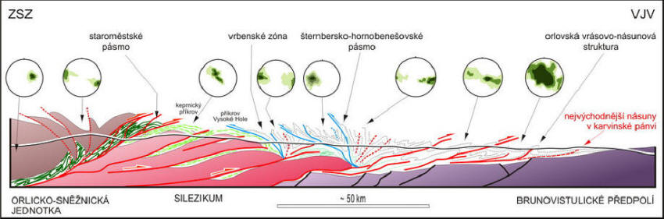
Obr. 6.8 Schématický strukturně-tektonický profil moravskoslezskou zónou (upraveno podle Grygara 1997). Dominantním rysem akrečního klínu jsou východovergentní násuny (vyznačeny plnými červenými liniemi). Západně od šternbersko-hornobenešovského pásma však dominují zpětné násuny (modré linie) a společně s čelními násuny vytváří odraz typické vějířovité stavby flyšové předhlubně. Konturové diagramy pro jednotlivé vyznačené úseky reprezentují póly hlavních planárních strukturních systémů (vrstvy, resp. na západě kliváž a hlavní metamorfní foliace).

Slide 23
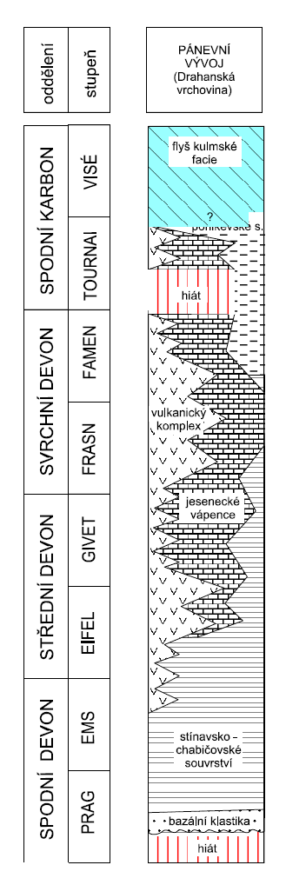
Drahany (basinal) development
Drahany Upland, Šternberk-Hornobenešov belt.
Basal clastics – only Konice area, early Devonian fauna. Conlomerates, sandstones, sandy limestones
Stínava-Chabičov Formation, shales silty shales, basic vulcanites. Stinava Beds – early Devonian fauna.
Chabičov Beds – Emsian, Eifellian. Tentaculites, trilobites.
Jesenec Limestones – calciturbidites, middle Devonian- Tournaisian.
Ponikev Formation - shales, radiolarites. Frasnian to the uppermost Tournaisian
Volcanism – spilite-keratophyre, predominance of spilites, early Devonian to early Carboniferous.

Slide 24
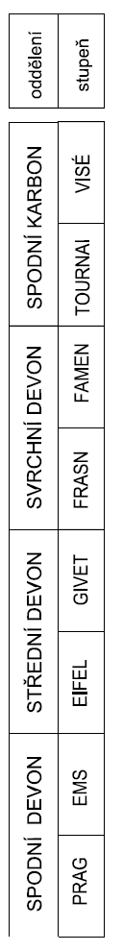
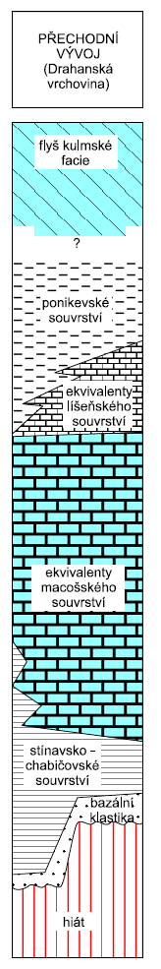
Ludmírov (transitional) Development
Basal clastic formation – quartz conglomerates passing to sandy limestones
Stínava-Chabičov Formation – rich fauna of trilobites, goniatites, bivalves,
gastropods, corals etc. Similar lithology to Drahany development, no volcanites.
Equivalents of tle Macocha Formation, limestones with corals, srtromatoporoids
Alternating with calciturbidites and hemipelagic limestones.
Equivalents of Lišeň formation – Famennian
Ponikev Formation – shales with radiolarites, intercalations of limestones.
Němčice-Vratíkov belt, Konice area

Slide 25
Moravian Karst (platform) Development
Basal clastics – red colour, conglomerates, sandstones
Macocha Formation
Josefov Formation – brachiopods (Bornhardtina, Stringocephalus).
Lažánky Limestones – dark grey, branched stromatoporoids (Amphipora, Stachyodes)
Vilémovice Limestones – abundant corals, stromatopotroids, calcareous algae.
4 cycles – Čelechovice, Býčí Skala, Ochoz and Mokrá starting with pioneering associations
(darker limestones) to the flourishing of reef asociations (light limestones)
Líšeň Formation
Křtiny Limestones nodular, micritic, pelagic and benthic fauna (conodonts, radiolarians),
hemilelagic limestones, mud calciturbidites, higher content of clay
Hády-Říčka Limestones – bioclastic(crinoids, foraminifers, calcareous algae), intercalations of shales.
Calciturbidites, benthic and nectonic fauna. Hemipelagic parts – nectonic and planctonic fauna
(conodonts, radiolarians)
Hněvotím limestones – thin bedded (laminated), calciturbidites.
Dražovice Limestones – boreholes eastern part of Moravia, below units of West Carpathians,
shallow water platform limestones with crinoids, calcareous algae and foraminifers

Slide 28
Laterální zastupování hádsko-říčských vápenců a březinského souvrství
v okolí Mokré u Brna

Slide 30
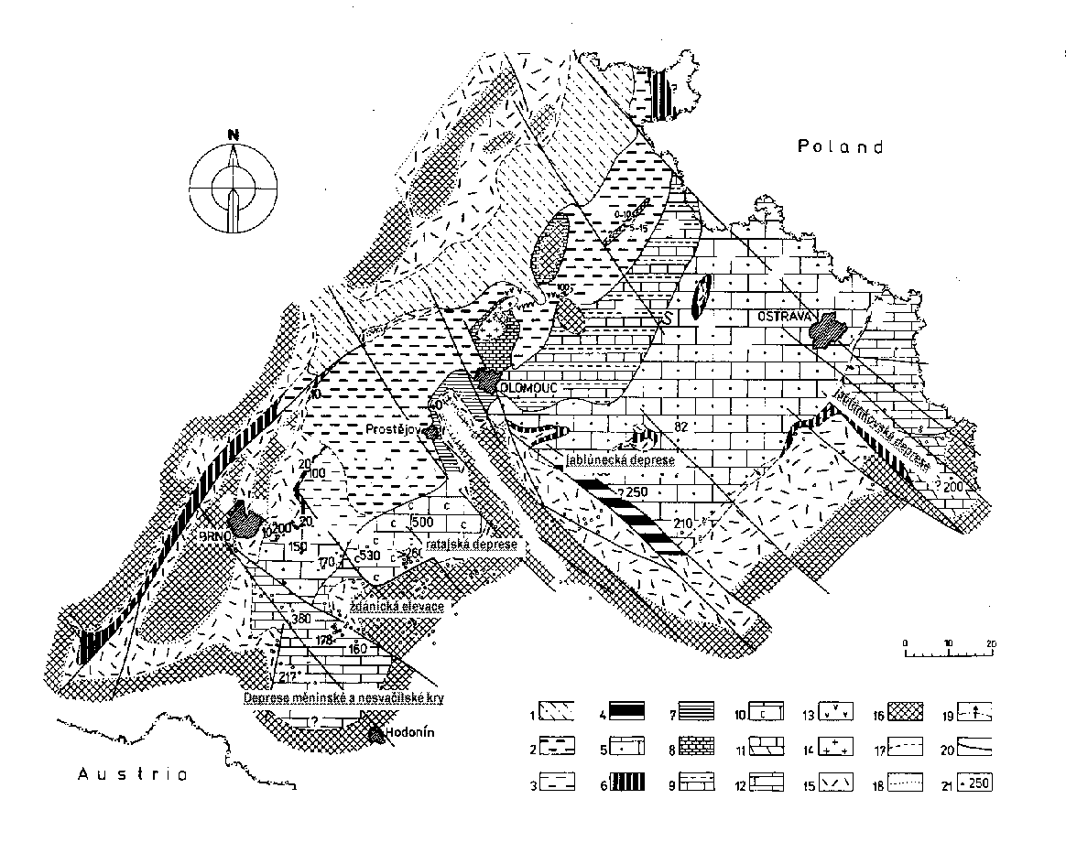

Slide 31
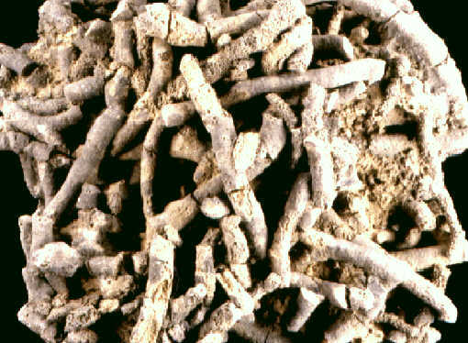
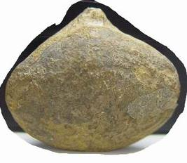
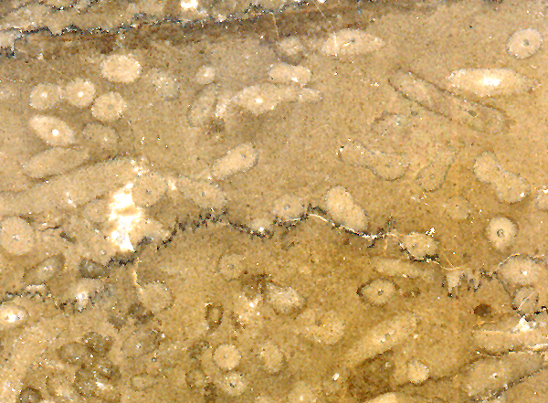
Bornhardtina
Amphipora ramosa

Slide 33
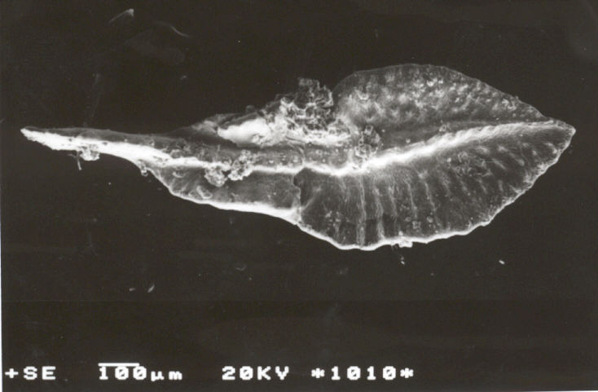
Nanicella
Palmatolepis

Slide 34
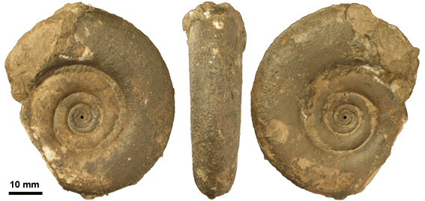
Clymenia

Slide 35
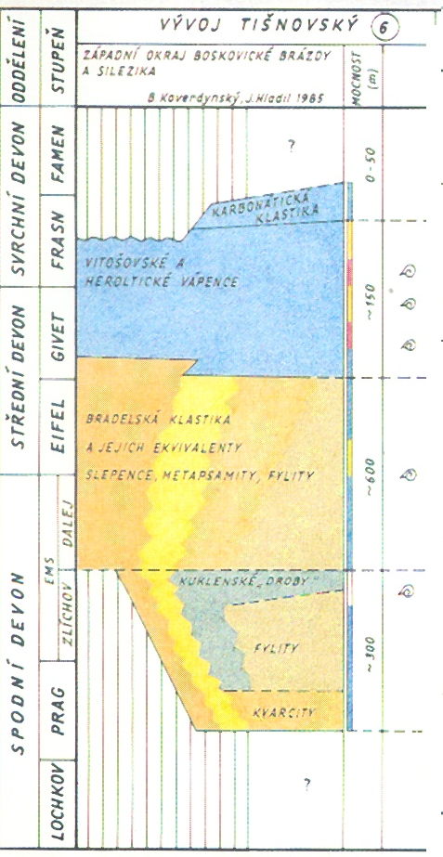
Tišnovský vývoj je rozšířen při západním okraji devonského sedimentačního prostoru v dyjské a svratecké klenbě. Vyznačuje se značnými mocnostmi bazálních siliciklastických písčitých sedimentů (pískovců, slepenců ) a mělkovodními karbonátovými sekvencemi středno až svrchnodevonského stáří.

Slide 36
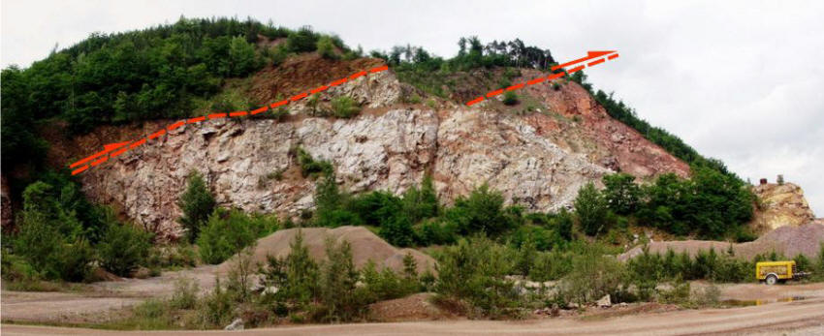
Obr. 6.3 Nasunutí morávních příkrovů (červená čárkovaná linie) na autochtonní epizonálně metamorfované devonské vápence tišnovského vývoje spočívající na silně dynamometamorfně přeměněných - mylonitizovaných granitoidech brunovistulika vystupujících v tzv. "morávním okně" (pravá části snímku) svratecké klenby. Činný lom u Dřínové nedaleko Tišnova. Foto R. Grygar.

Slide 37
Synorogenetická (flyšová) sedimentace

Slide 39
Drahanská vrchovina
Ve svrchním tournai až středním visé se hádsko-říčské vápence laterálně zastupují s březinským souvrstvím, jehož plošné rozšíření směrem do nadloží narůstá. Březinské souvrství je tvořeno břidlicemi a prachovci místy jsou hojné vložky kalciturbiditů i arenitických siliciklastických turbiditů (droby, vápnité pískovce, arkózy). V břidlicích je místy bohatá trilobitová fauna. Březinské souvrství reprezentuje přechod k flyšové kulmské sedimentaci.

Slide 40
Laterální zastupování hádsko-říčských vápenců a březinského souvrství
v okolí Mokré u Brna

Slide 41
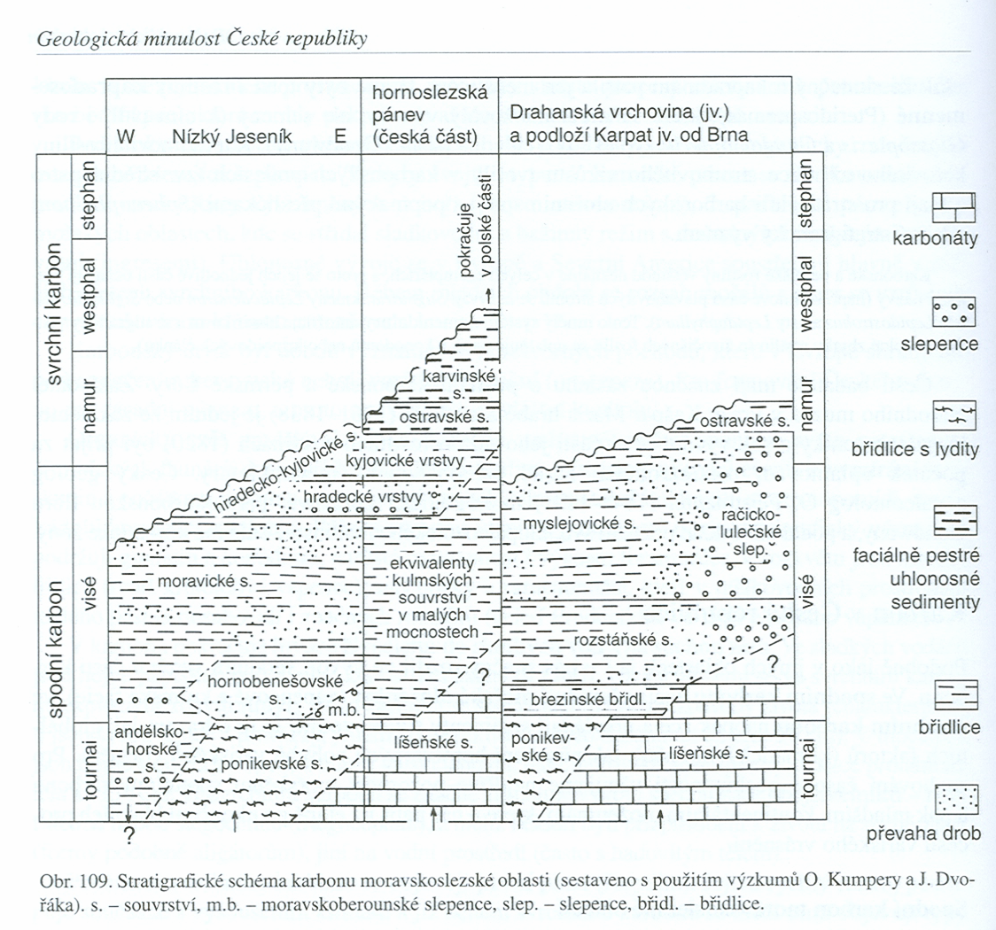

Slide 42
Kulmská flyšová sedimentace v oblastech stektonickými útržky drahanského a ludmírovského vývoje nastupuje poblíž hranice tournai a visé a je reprezentována protivanovským souvrstvím. Na bázi vystupují břidlice velenovské, výše potom brodecké droby. Stratigraficky významné jsou polohy kořeneckého slepence obsahující valouny vápenců vyššího spodního visé. Nad ním se ukládají facie rozstáňského souvrství (střední až počátek svrchního visé) reprezentované jemně rytmickým flyšem. Nejmladší kulmskou jednotkou v nadloží rozstáňského souvrství reprezentuje souvrství myslejovické. Je tvořeno slepenci, drobami a břidlicemi. Významné jsou zejména materiálově odlišné polohy slepenců račických (starší) a lulečských (mladší). Břidlice obsahují faunu nejvyšího visé (Archegonus moravicus, Posidonia becheri, zástupci rodu Gonitatites). Za distální ekvivalent myslejovického souvrství jsou považovány sedimenty moravického a hradecko-kyjovického souvrství v Nízkém Jeseníku.

Slide 43
Nízký Jeseník
V nejnižší části spodního karbonu pokračuje předflyšová sedimentace ukládáním pánevních facíí ponikevského souvrství, které se laterálně zastupují v blízkosti vulkanických elevací s jeseneckými vápenci. Ve východnějších oblastech se vlivy karbonátové platformy projevují v ukládání facií líšeňského souvrství.
Kulmská flyšová sedimentace vykazuje výraznou polaritu. Nejstarší dílčí pánve vznikaly na západě a jejich depocentra se spolu se sunutím příkrovů přesouvala postupně na východ a vytlačovala karbonátovou sedimentaci. Nejstarší andělskohorské souvrství je tvořeno rytmicky zvrstvenými drobami a prachovci s polohami slepenců. Ve spodní části se laterálně zastupuje s ponikevským souvrstvím, ve vyšší části potom se souvrstvím hornobenešovským, do kterého přechází i do nadloží. Hornobenešovské souvrství je tvořeno převážně drobami a představuje časový i materiálový ekvivalent protivanovského souvrství. Andělskohorské a hornobenešovské souvrství tvoří západojesenický příkrov. V moravickém souvrství převažují distální turbidity reprezentované prachovci a břidlicemi. Jedná se o distálnější ekvivalenty myslejovického souvrství se kterým je pojí obdobná zdrojová oblast. Ve spodní části hradecko-kyjovického souvrství převažují droby s polohami slepenců na bázi, do nadloží přecházejí do prachovito-jílovitých rytmitů. Vývoj tohoto souvrství tak zachycuje přechod od flyšové do molasové sedimentace. Moravické a hrádecko-kyjovické soubvrství tvoří východojesenický příkrov.

Slide 46
Molasová sedimentace
Hornoslezská pánev
Z Polska na naše území zasahuje pouze jihozápadní výběžek. Další výskyty na východní Moravě v podložé karpatského flyše (např. Rožnov) Představuje molasovou pánev v předpolí orogénu, tj. v subvariské zóně. Ve spodní části se uložilo ostravské souvrství (namur A-B) v paralickém vývoji s cyklotémami. Je tvořeno především drobovými nebo arkózovými karbonatickými pískovci, prachovci a jílovci o mocnosti přes 2,5 km a obsahuje asi 100 těžitelných hlavních slojí. Nadložní karvinské souvrství se ukladálo v limnickém prostředí. Obsahuje menší počet slojí, které však dosahují větších mocností.

Slide 47
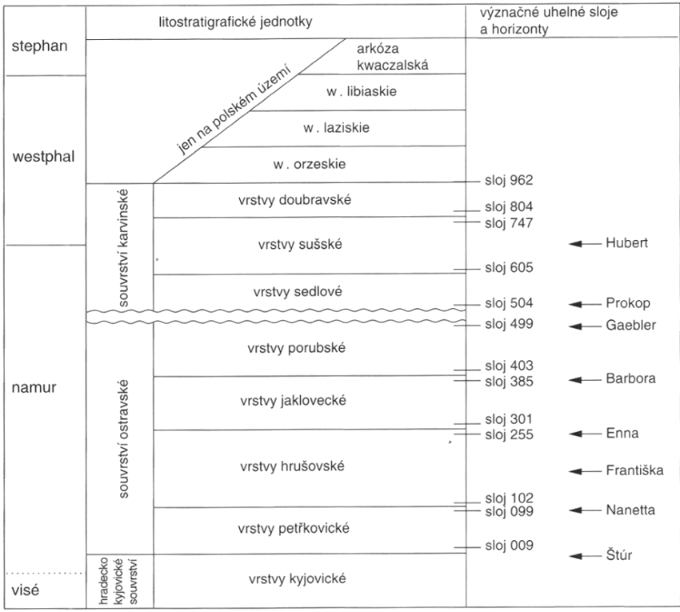
pensylvan
mississip

Slide 48
Permocarboniferous basins
Originated mostly after the main phases of the Variscan orogeny, not strongly tectonically influenced
Coal-bearing, mainly from Westhlaian to Stephanian
Most complete sedimentation - Innersudetic Basin, communication with Podkrkonoše Basin.
Central Bohemian basins
Boskovice furrow. Halfgraben basin, originated during the gravitational colaps of the Variscan orogene.

Slide 49
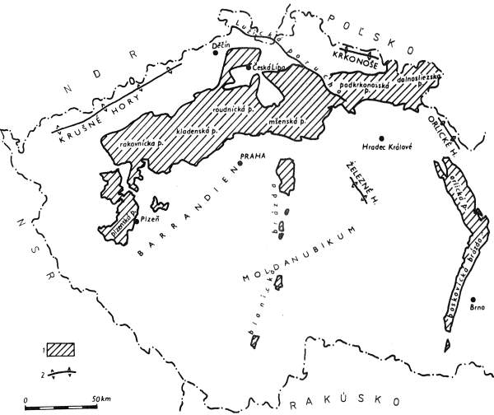

Slide 50
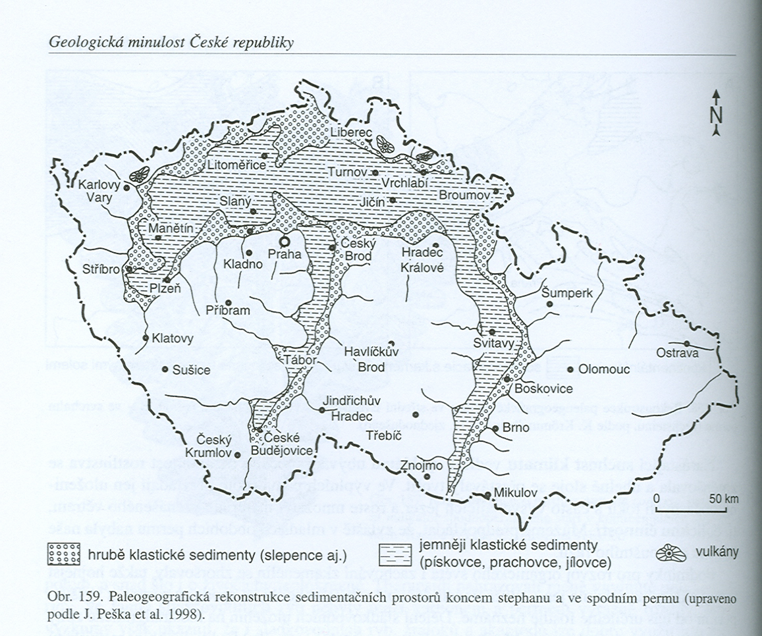

Slide 51
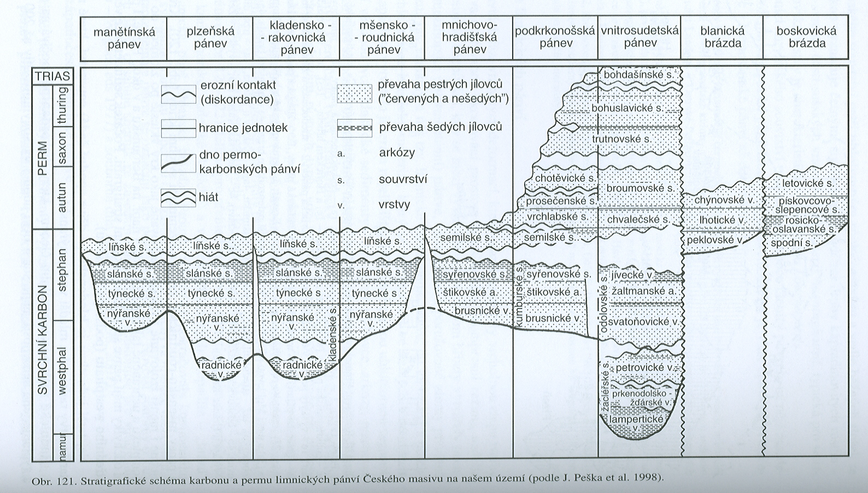

Slide 52
Boskovická brázda představuje výrazně asymetrickou příkopovou propadlinu SSV-JJZ směru táhnoucí se od Moravského Krumlova až k Městečku Trnávka. Vznikla při gravitačním kolapsu variského orogénu v nejvyšším karbonu. V karbonu se ukládaly v rosicko-oslavanské části pánve při západním okraji bazální balínské slepence a nadložní šedá klastika s rosickooslavanským souslojím. Nejvyšší sloj je již permského stáří. Hlavní část výplně tvoří často červeně zbarvené spodnopermské sedimenty. Při východním okraji brázdy se uložily především rokytenské slepence, které směrem k západu přecházejí do jemnějších facií arkóz, pískovců a prachovců. Jedná se o denudační relikt původně mnohem rozšířenější sedimentace v limnickém a fluviálním prostředí a v prostředí aluviálních kuželů. Místy jsou vyvinuty polohy šedých bituminózních vápenců a pelitů s hojnou flórou (např. Callipteris conferta), faunou krytolebců (např. Discosauriscus), paprskoploutvých ryb (hlavně Paleoniscus) a hmyzu.

Slide 53
Boskovická brázda představuje výrazně asymetrickou příkopovou propadlinu SSV-JJZ směru táhnoucí se od Moravského Krumlova až k Městečku Trnávka. Jedná se o denudační relikt původně mnohem rozšířenější sedimentace v limnickém a fluviálním prostředí a v prostředí aluviálních kuželů kde probíhala sedimentace od stefanu až do spodního permu. Místy jsou vyvinuty polohy šedých bituminózních vápenců a pelitů s hojnou flórou (např. Callipteris conferta), faunou krytolebců (např. Discosauriscus), paprskoploutvých ryb (hlavně Paleoniscus) a hmyzu.

